Slide 1
آموزش نرم افزار GAMS
به نام خدا
رضا احمدی ملکوت
آیدی روبیکا:Rezaahmadi_ie
گیت هاب: https://github.com/RezaAhmadi1102/Gams02

Slide 2
Gams.com

Slide 3
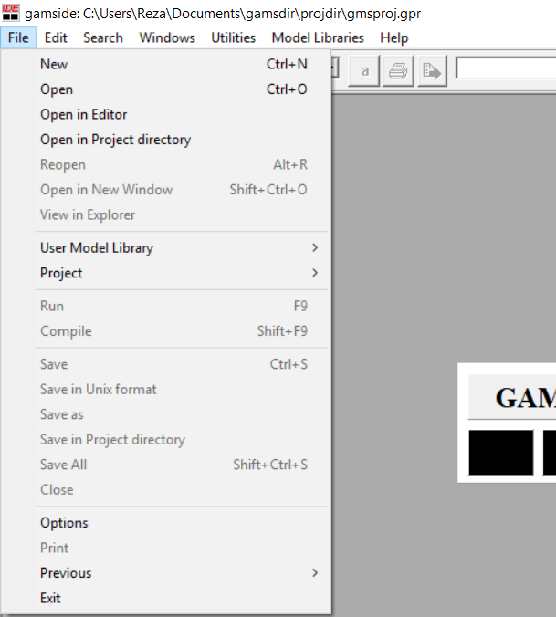
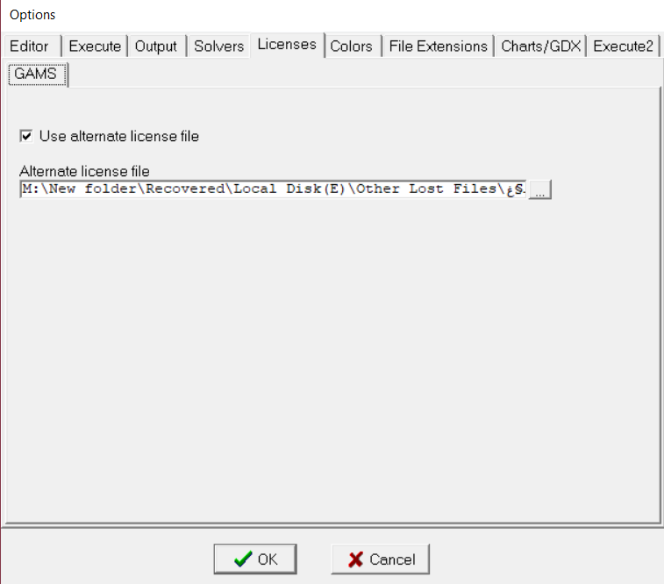
Licensing
1
3
4
2
5

Slide 4
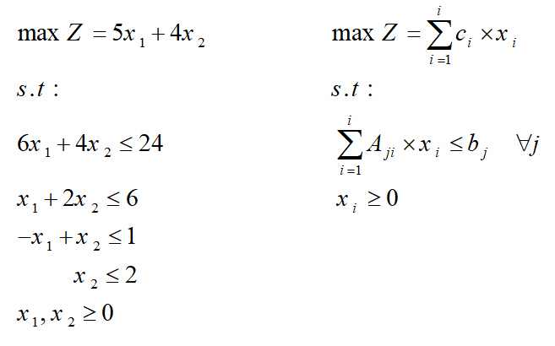
فرم پارامتری مدل

Slide 5
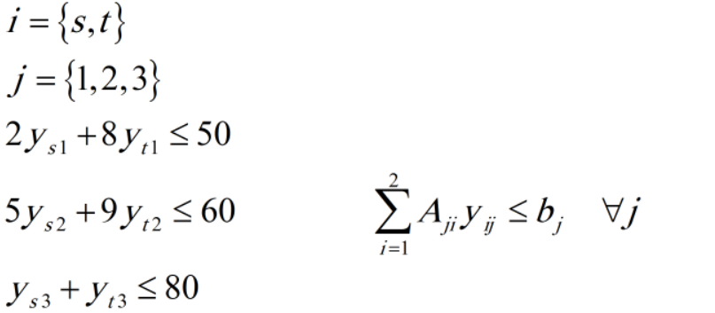
فرم پارامتری مدل

Slide 6

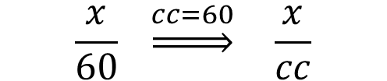
فرم پارامتری مدل
در فرم پارامتری مدل عدد (اسکالر) وجود ندارد.
در فرم پارامتریک باید وضعیت تمامی اندیسها مشخص باشد.
$$\frac{x}{60} \underset{⇒}{cc=60} \frac{x}{cc}$$
$$\sum_{i=1}^{n}{x_{ij}≤} b_{k} ∀ j,k$$

Slide 7
LP, MIPتفاوت
پیوسته بودن متغییرها

Slide 8

NLP, MINLPتفاوت
پیوسته بودن متغییرها
به توان رسیدن متغییرها ${x_{1}}^{2}$
ضرب متغییرها ${\ln\left(e^{x_{1}}\right)×x_{2} ,x}_{1}x_{2}$
تقسیم متغییرها $\frac{x_{1}}{x_{2}}$
قدر مطلق و... $\left|x_{1}\right|$

Slide 9
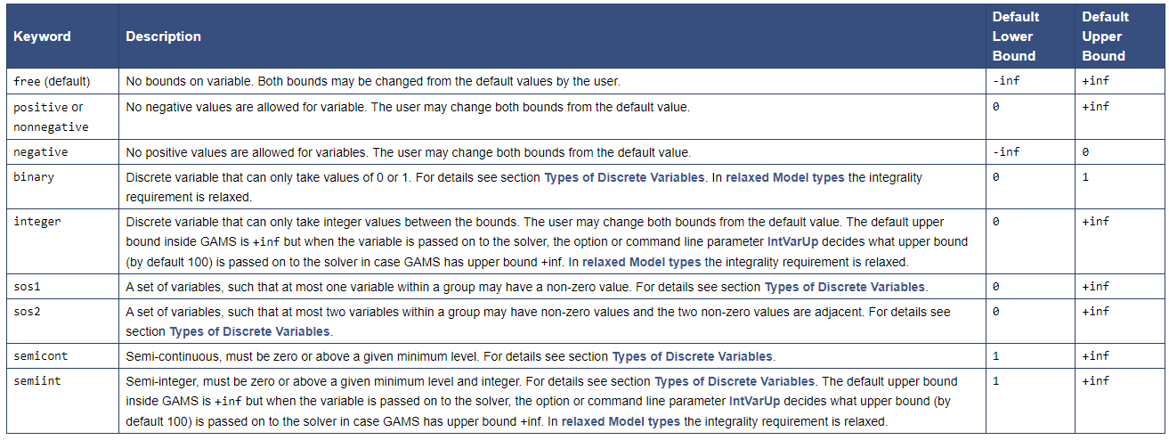
Variables

Slide 10
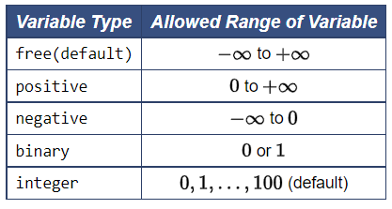
Variable Types

Slide 11
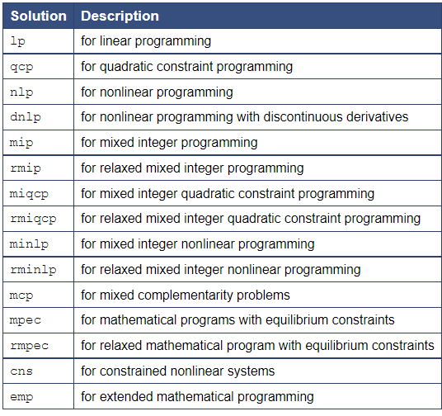
Solve Statements

Slide 12







Slide 13
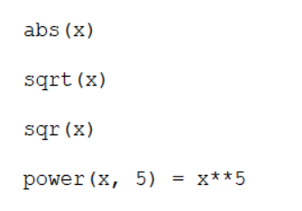
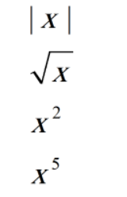


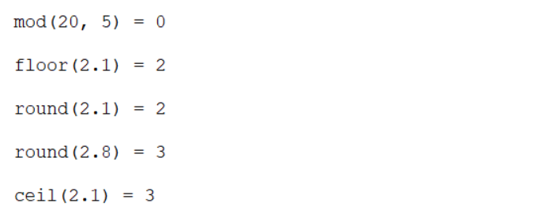

Slide 14













Min($x_{ij})→smin\left(\left(i,j\right), x\left(i,j\right)\right)$
sin / cos $→$ رادیان
$≥$ $→$ =g=
$≤$ $→$ =l=
$=$ $→$ =e=
$≠$ $→$ = ne =

Slide 15
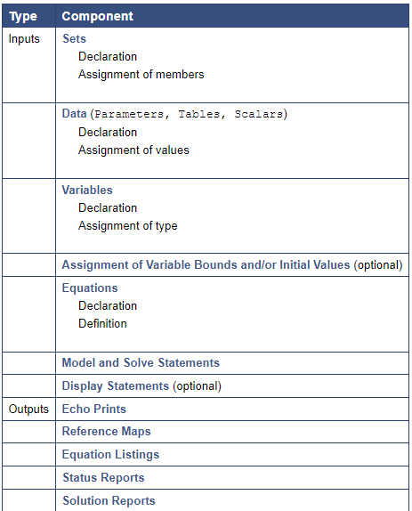
Structure of a GAMS Model

Slide 16
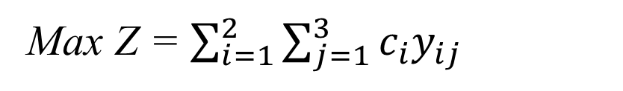
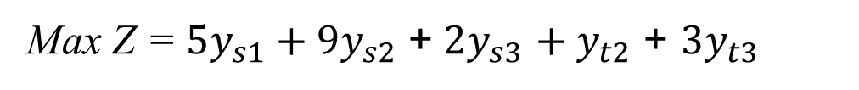
تمرین1:
Max Z = ${5y}_{s1}+{9y}_{s2}$+ ${ 2y}_{s3}$ ${+ y}_{t2}$ + ${3y}_{t3}$
Max Z = $\sum_{i=1}^{2}{\sum_{j=1}^{3}{{c_{i}y}_{ij}}}$

Slide 17
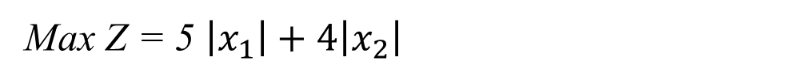
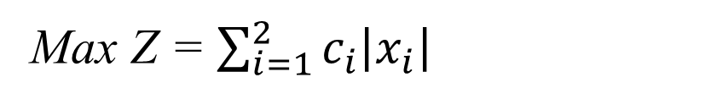
تمرین2:
Max Z = 5 $\left|x_{1}\right|+4\left|x_{2}\right|$
Max Z = $\sum_{i=1}^{2}{c_{i}\left|x_{i}\right|}$

Slide 18
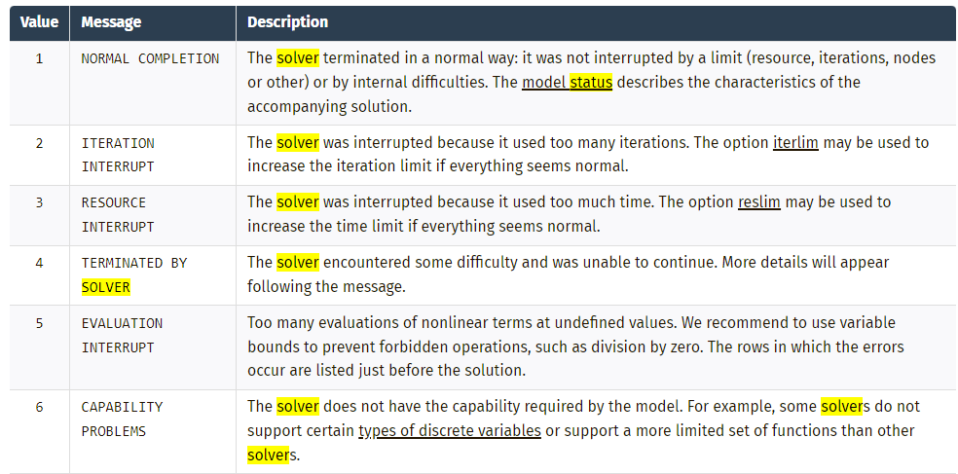
SOLVER STATUS

Slide 19
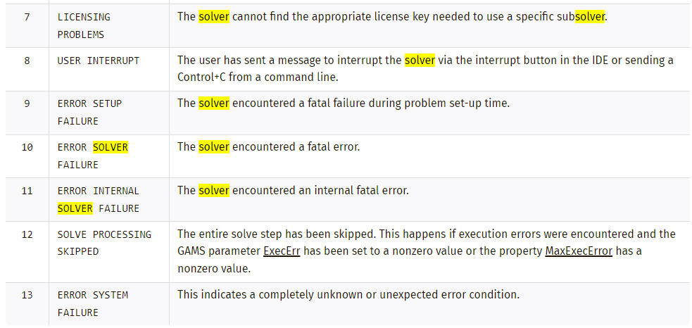
SOLVER STATUS

Slide 20
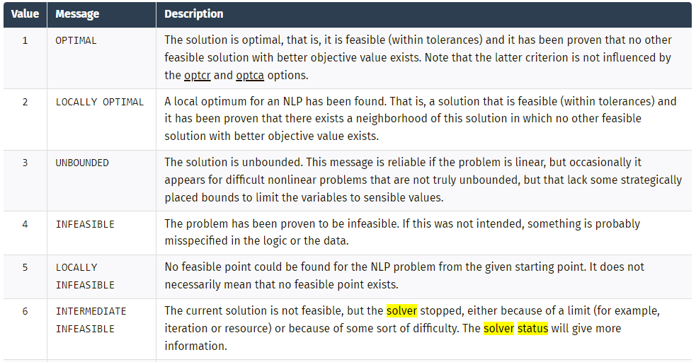
MODEL STATUS

Slide 21
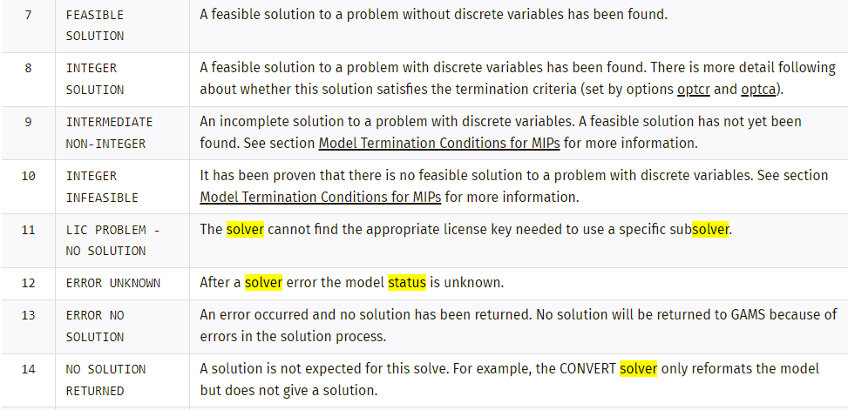
MODEL STATUS

Slide 22
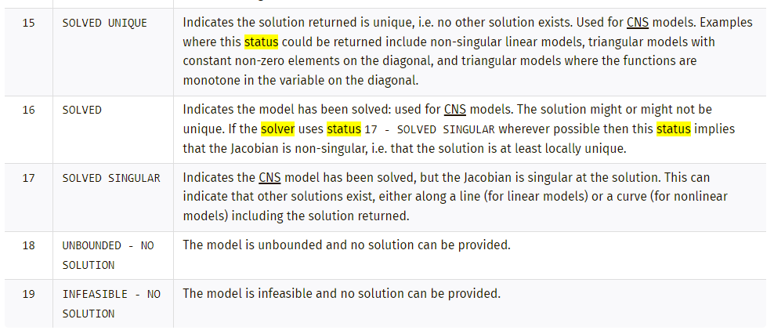
MODEL STATUS

Slide 23
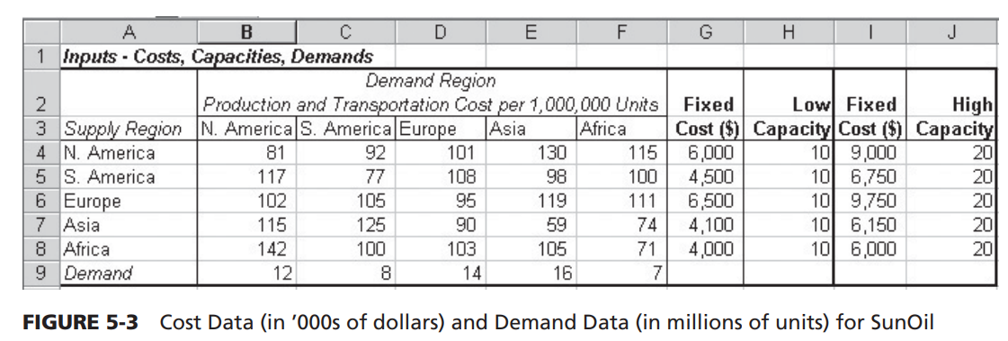
زنجیره تامین(Chopra Meindl SCM)

Slide 24
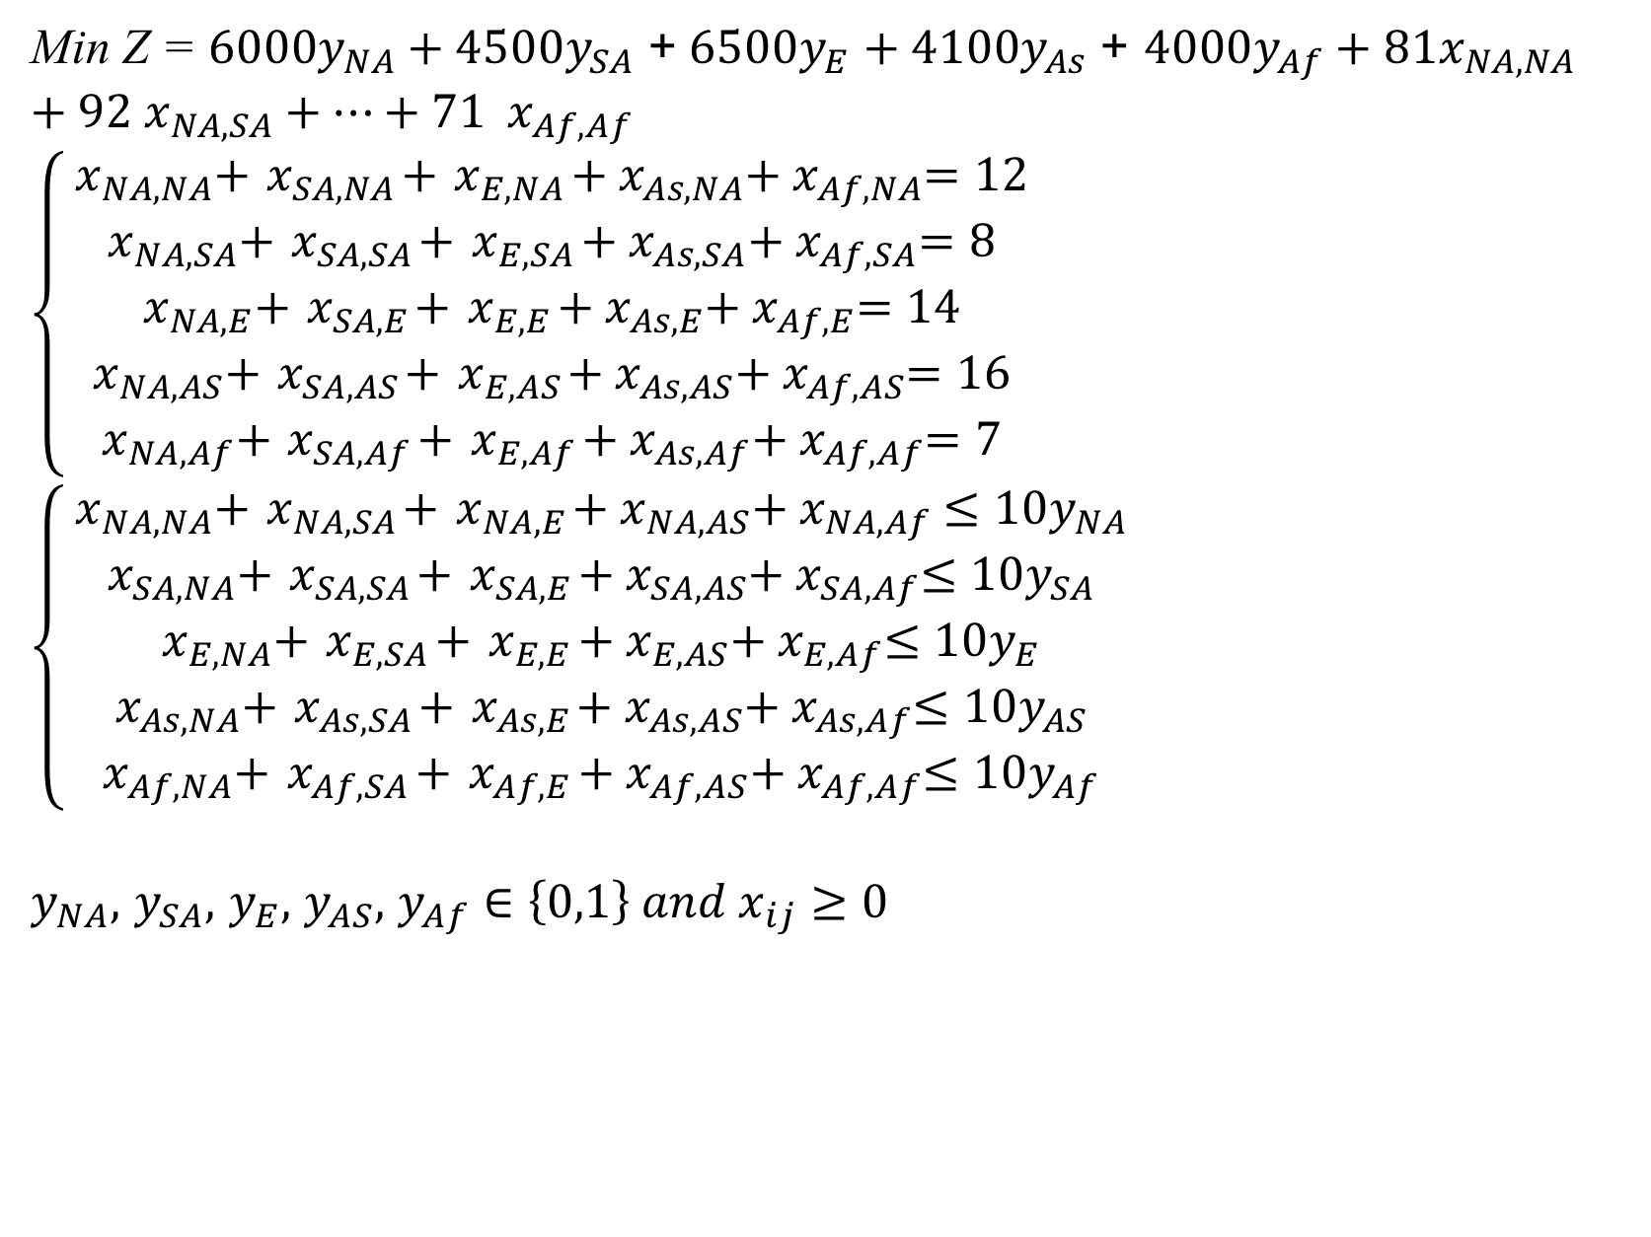
Min Z = ${6000y}_{NA}+{4500y}_{SA}$+ ${ 6500y}_{E}$ ${+ 4100y}_{As}$ + ${4000y}_{Af}+81x_{NA,NA}+92{ x}_{NA,SA}+…+71$ ${ x}_{Af,Af}$
$$\left\{\begin{aligned}{ x}_{NA,NA}+{ x}_{SA,NA}+{ x}_{E,NA}+{ x}_{As,NA}+{ x}_{Af,NA}=12 \\ { x}_{NA,SA}+{ x}_{SA,SA}+{ x}_{E,SA}+{ x}_{As,SA}+{ x}_{Af,SA}=8 \\ { x}_{NA,E}+{ x}_{SA,E}+{ x}_{E,E}+{ x}_{As,E}+{ x}_{Af,E}=14 \\ { x}_{NA,AS}+{ x}_{SA,AS}+{ x}_{E,AS}+{ x}_{As,AS}+{ x}_{Af,AS}=16 \\ { x}_{NA,Af}+{ x}_{SA,Af}+{ x}_{E,Af}+{ x}_{As,Af}+{ x}_{Af,Af}=7\end{aligned}\right.$$
$$\left\{\begin{aligned}{ x}_{NA,NA}+{ x}_{NA,SA}+{ x}_{NA,E}+{ x}_{NA,AS}+{ x}_{NA,Af} ≤{10y}_{NA} \\ { x}_{SA,NA}+{ x}_{SA,SA}+{ x}_{SA,E}+{ x}_{SA,AS}+{ x}_{SA,Af}≤{10y}_{SA} \\ { x}_{E,NA}+{ x}_{E,SA}+{ x}_{E,E}+{ x}_{E,AS}+{ x}_{E,Af}≤{10y}_{E} \\ { x}_{As,NA}+{ x}_{As,SA}+{ x}_{As,E}+{ x}_{As,AS}+{ x}_{As,Af}≤{10y}_{AS} \\ { x}_{Af,NA}+{ x}_{Af,SA}+{ x}_{Af,E}+{ x}_{Af,AS}+{ x}_{Af,Af}≤{10y}_{Af}\end{aligned}\right.$$
$y_{NA},$ $y_{SA},$ $y_{E},$ $y_{AS},$ $y_{Af}∈\left\{0,1\right\} and{ x}_{ij}≥0$

Slide 25
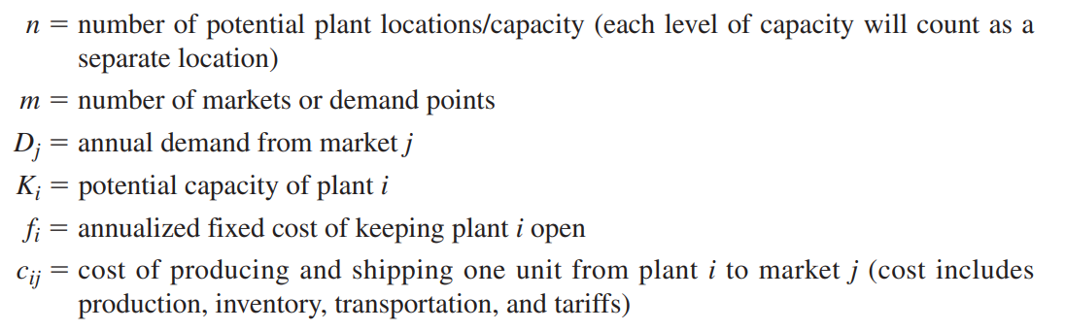
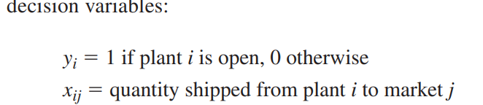

Slide 26
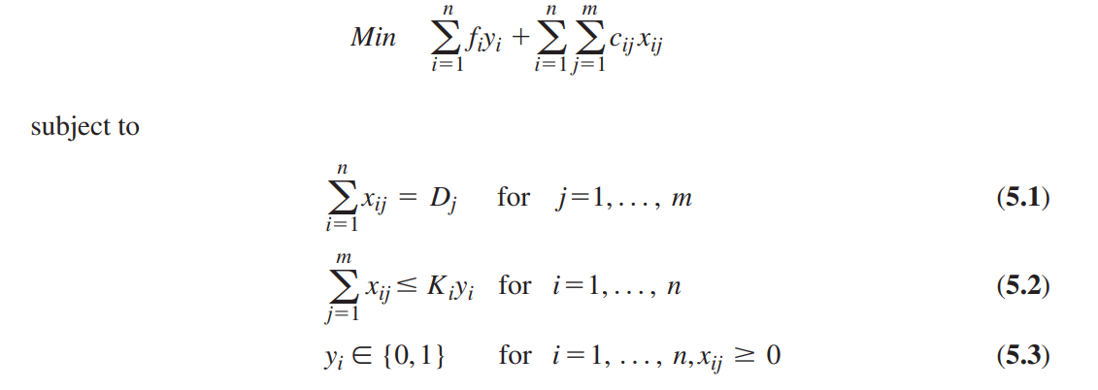

Slide 27
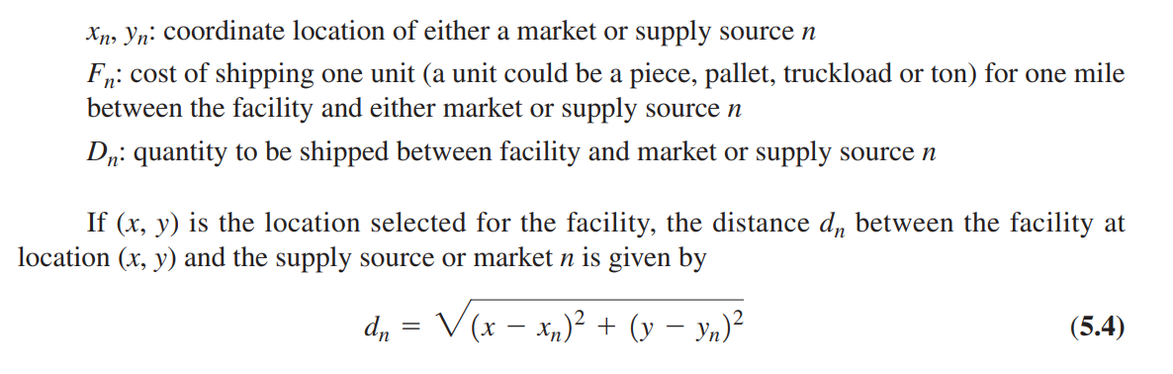
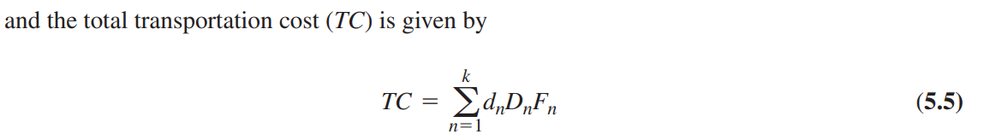
Gravity Location Models

Slide 28
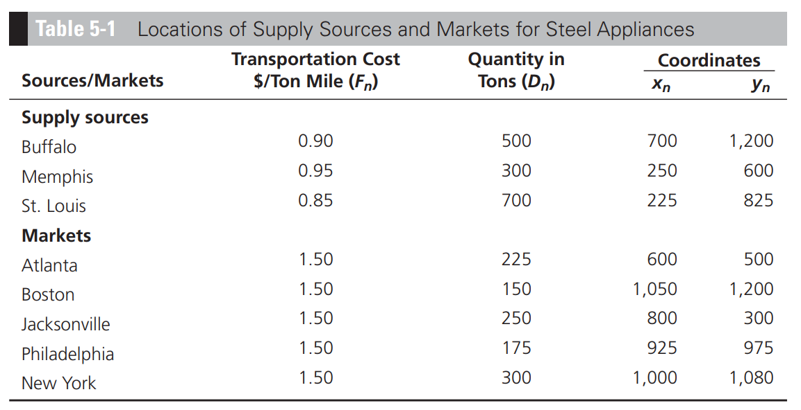

Slide 29
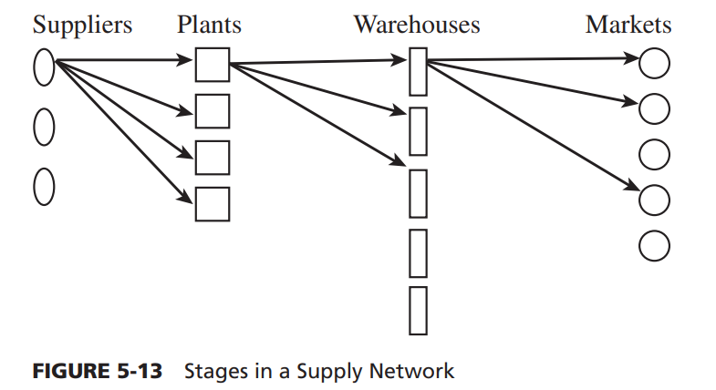
LOCATING PLANTS AND WAREHOUSES SIMULTANEOUSLY

Slide 30
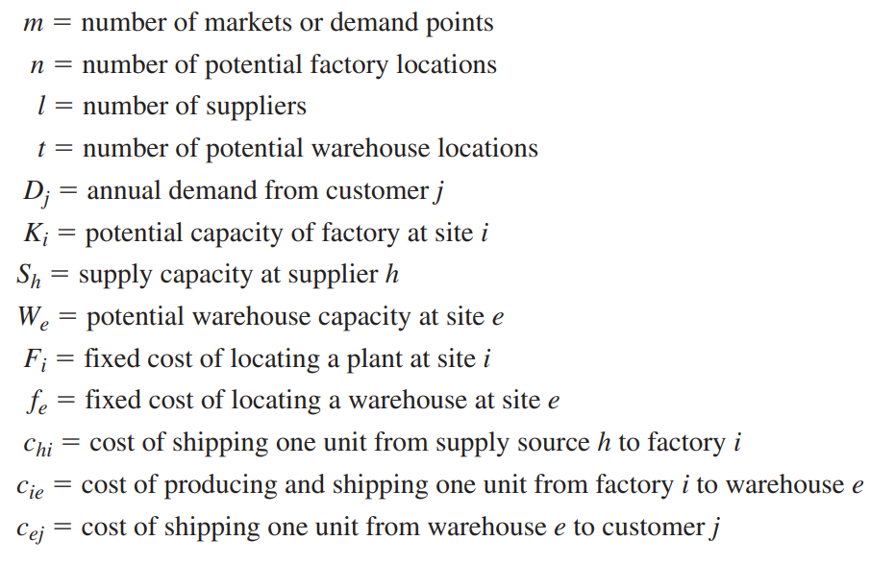
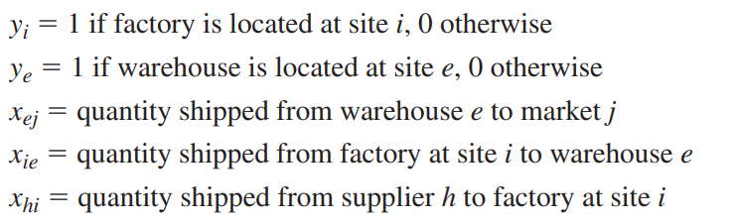

Slide 31
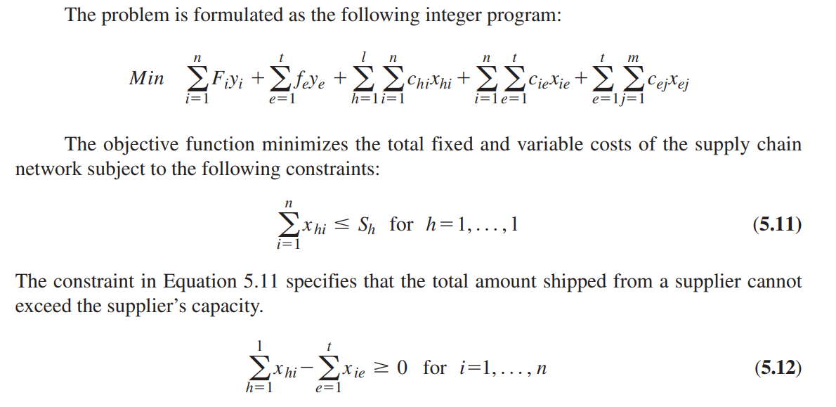

Slide 32
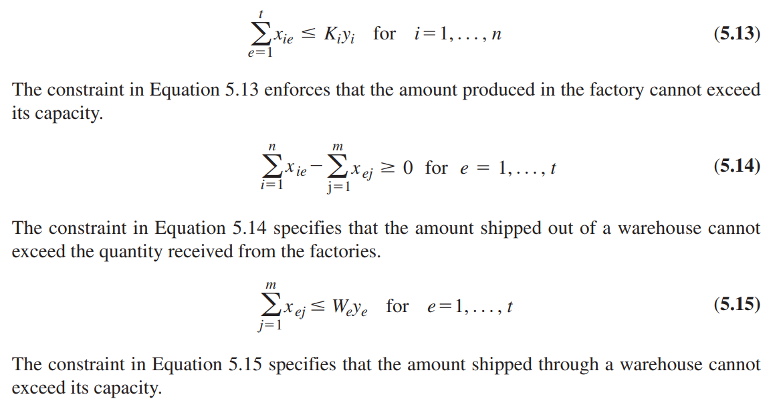

Slide 33
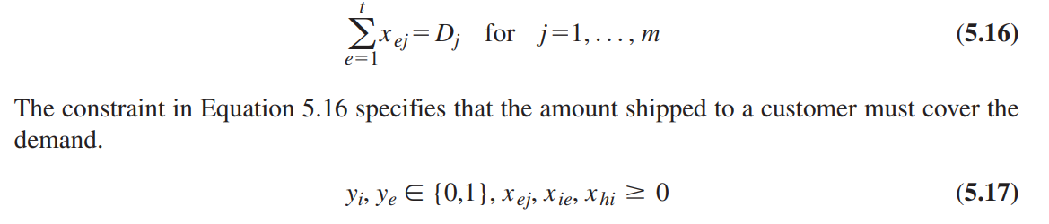

Slide 34




sets

Slide 35
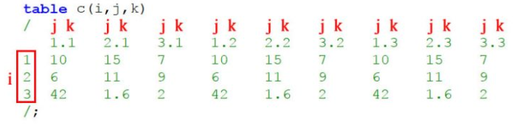
Data (Scalars, Parameters, Tables)

Slide 36
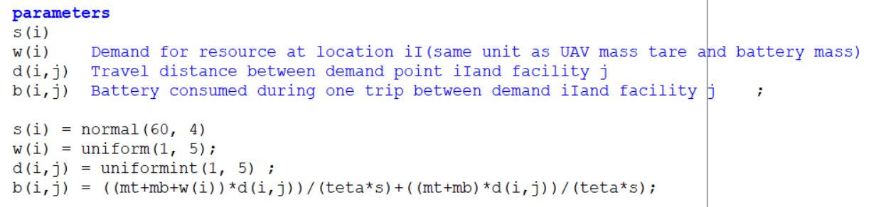

Random parameters

Slide 37
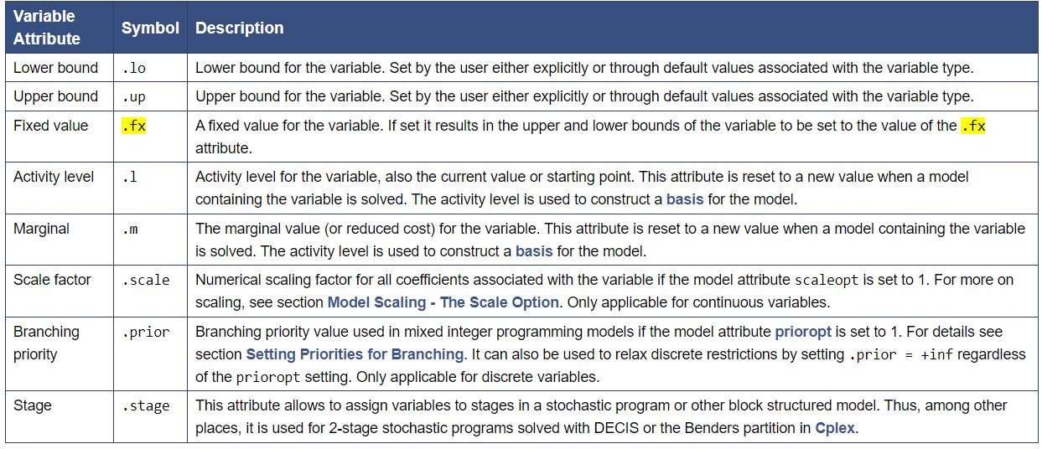
Variable Attributes

Slide 38
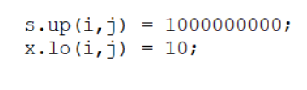


Assignment of Variable Bounds and/or Initial Values (optional)

Slide 39

Model

Slide 40
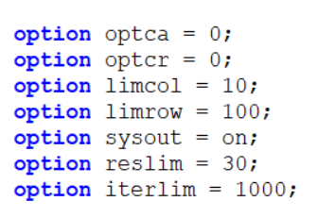

options

Slide 41
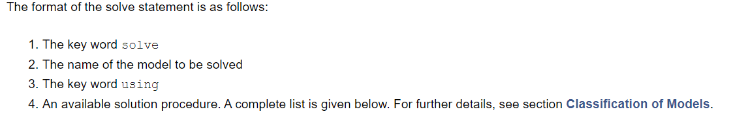
Solve Statements

Slide 42
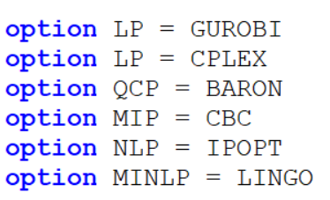
تغییر دادن حل کننده

Slide 43

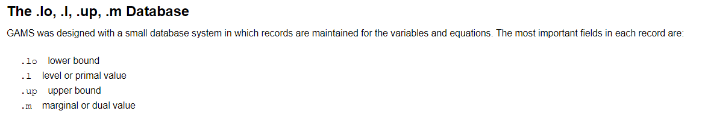
Display Statements (optional)

Slide 44
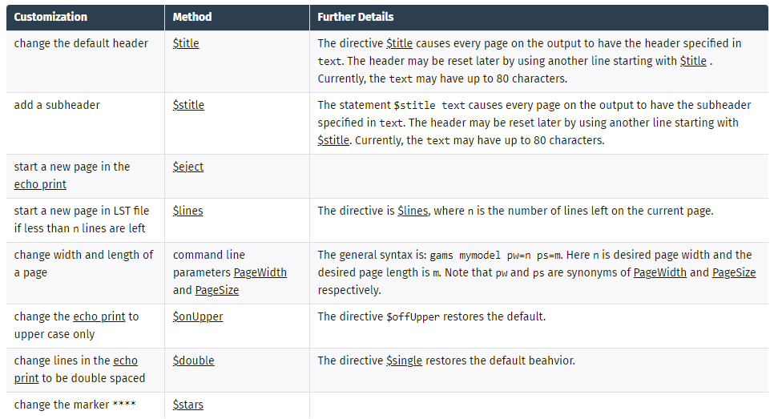
Customization that changes the output layout

Slide 45
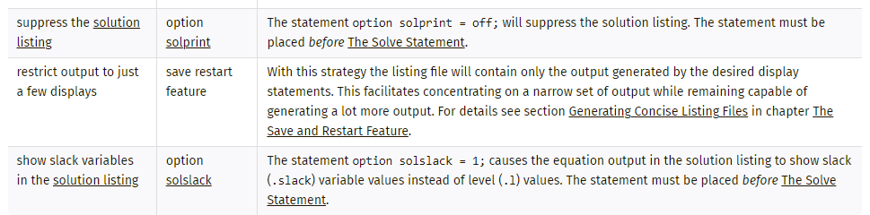
Customization that changes the output layout

Slide 46
